Slide 1
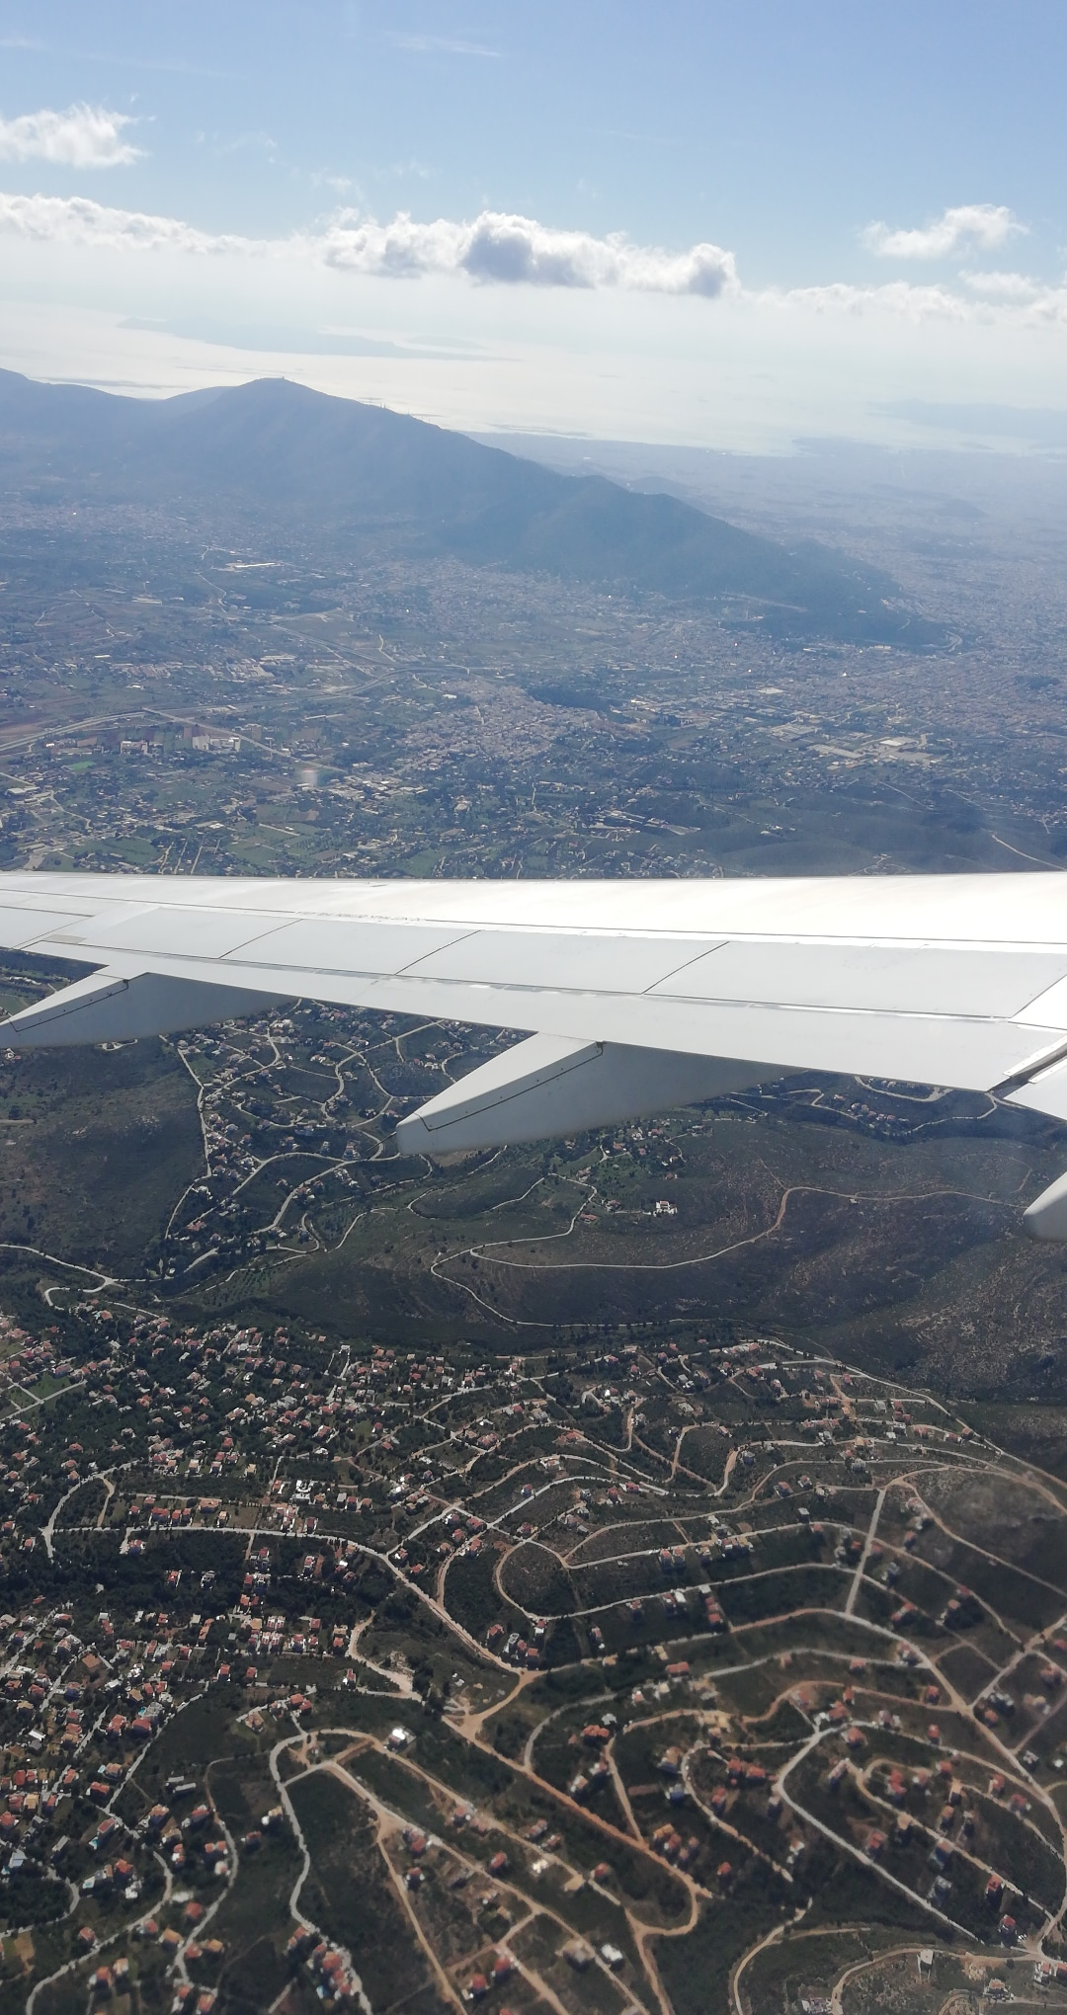
Πολλά από τα μέρη που επισκεφθήκαμε κατά την παραμονή μας στην Σικελία είναι:

Slide 2
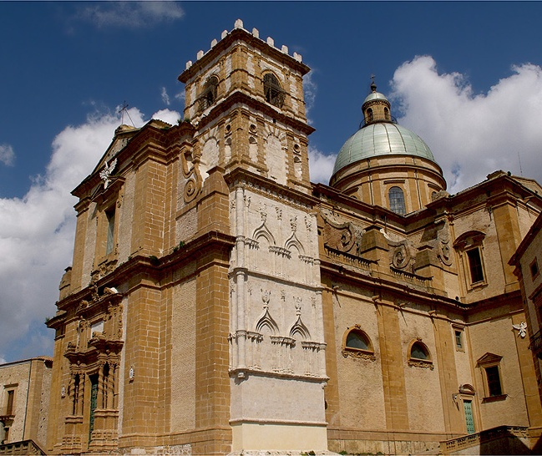
Cattedrale di Piazza Armerina

Slide 3
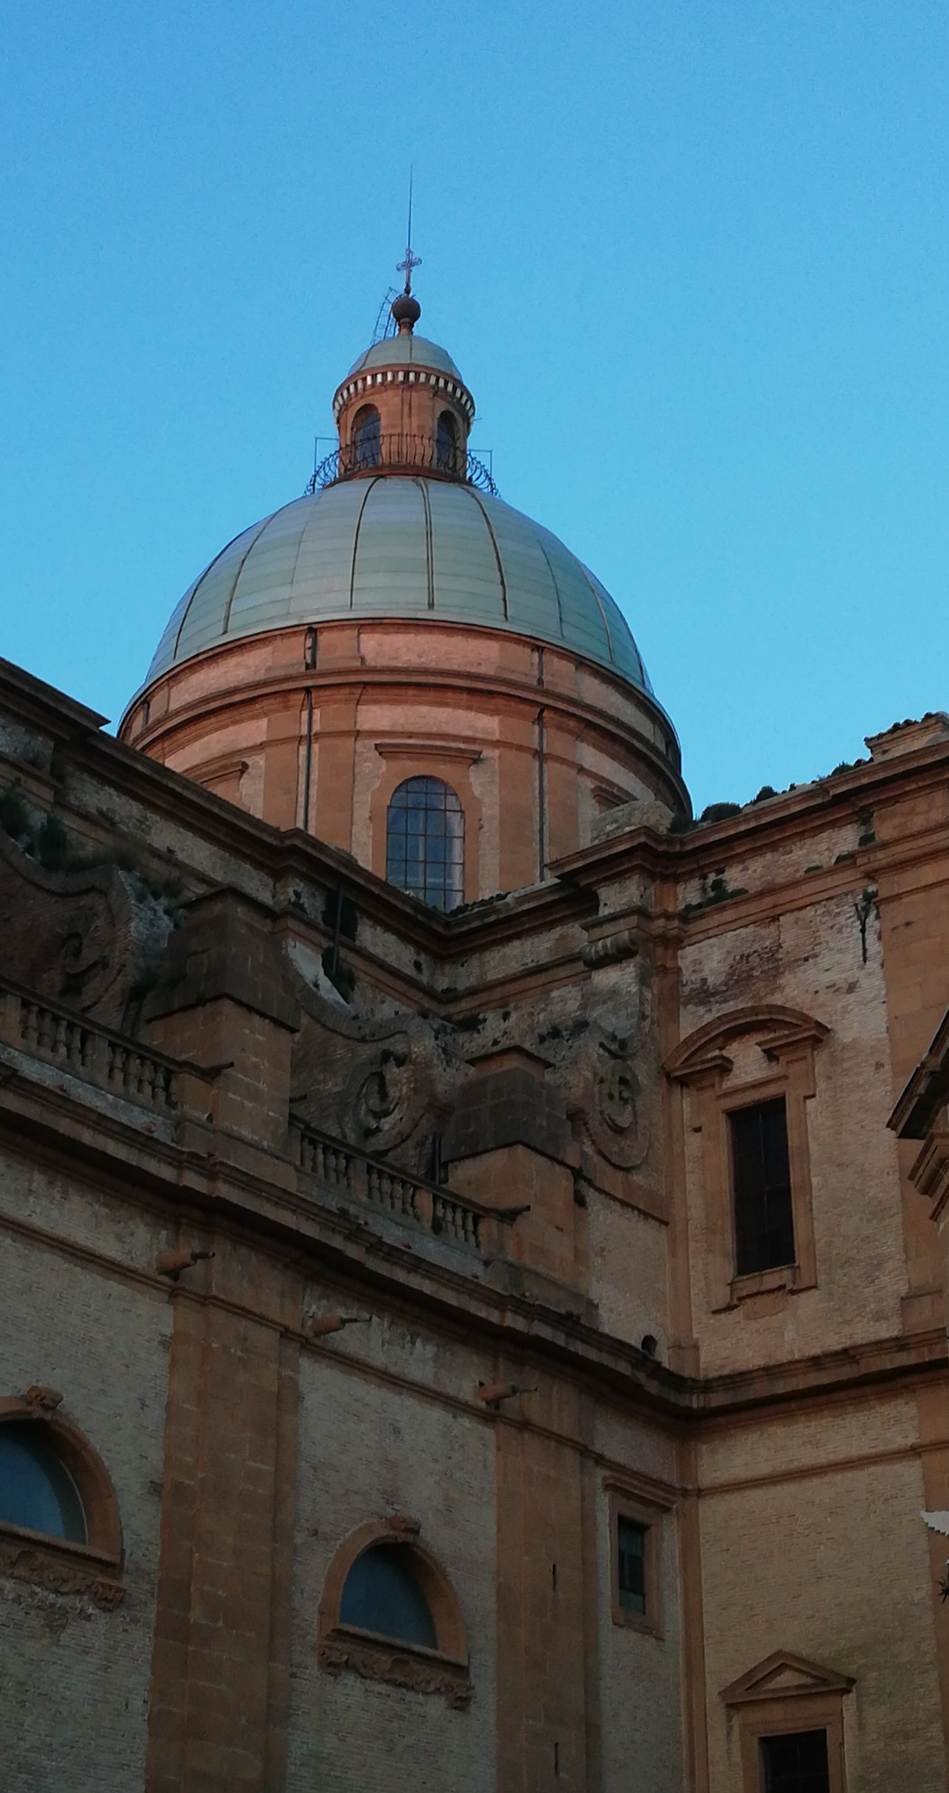
Η Piazza Armerina και οι γύρω πόλεις και χωριά της Enna προσφέρουν ασύγκριτες απόψεις, πεζοπορίες, τέχνη και αιολογικά κέντρα και η πόλη είναι η πιο ενδιαφέρουσα βάση για την εξερεύνηση τους. Μια προρωμαϊκή πόλη, φιλοξενεί σπίτια, κάστρα και εκκλησίες από τις ελληνικές, ρωμαϊκές, νορμανδικές, τουρκικές και σικελικές εποχές. Ο κεντρικός καθεδρικός ναός, ο N. S. de la Vittoria ή η Παναγία της Νίκης, αφιερώθηκε ως ευχαριστία για την ήττα των μουσουλμάνων εισβολέων στη μάχη του Lepanto.

Slide 4
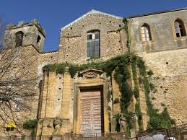
Chiesa di San Giovanni Evengelista

Slide 5
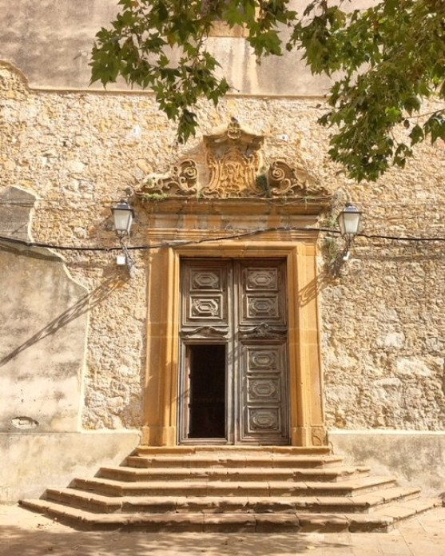
Η εκκλησία, στο εξωτερικό είναι αρκετά παλιά, παρουσιάζει μέσα σε ένα θρίαμβο των χρωμάτων με τις μαγευτικές τοιχογραφίες του Γουλιέλμο Μπόρριμανς, ενός Φλαμανδού ζωγράφου πολύ δραστήριου στη Σικελία μεταξύ των τέλος του δέκατο έβδομο και του πρώτου μισού του όγδοου αιώνα. Δεδομένου ότι υπάρχει η μόδα του να μιλάμε γι ' αυτό, θεωρείται η Καπέλα Σιστίνα της πόλης

Slide 6
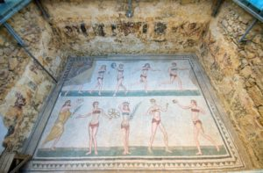
Villa Romana del Casale

Slide 7
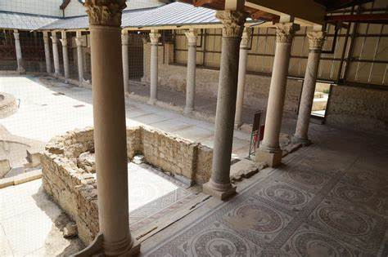
Το Villa Romana del Casale (Σικελική: Villa Rumana ξενοδοχείο Casali) είναι μια μεγάλη και περίτεχνη ρωμαϊκή βίλα ή παλάτι που βρίσκεται περίπου 3 χλμ από την πόλη Piazza Armerina της Σικελίας. Οι ανασκαφές αποκάλυψαν μια από τις πλουσιότερες, μεγαλύτερες και ποικίλες συλλογές ρωμαϊκών ψηφιδωτών στον κόσμο, [1] για τις οποίες η ιστοσελίδα έχει χαρακτηριστεί μνημείο παγκόσμιας πολιτιστικής κληρονομιάς της UNESCO. [2] η βίλα και τα έργα τέχνης που περιέχονται σε ημερομηνία στις αρχές του 4ο αιώνα μ.χ.

Slide 8
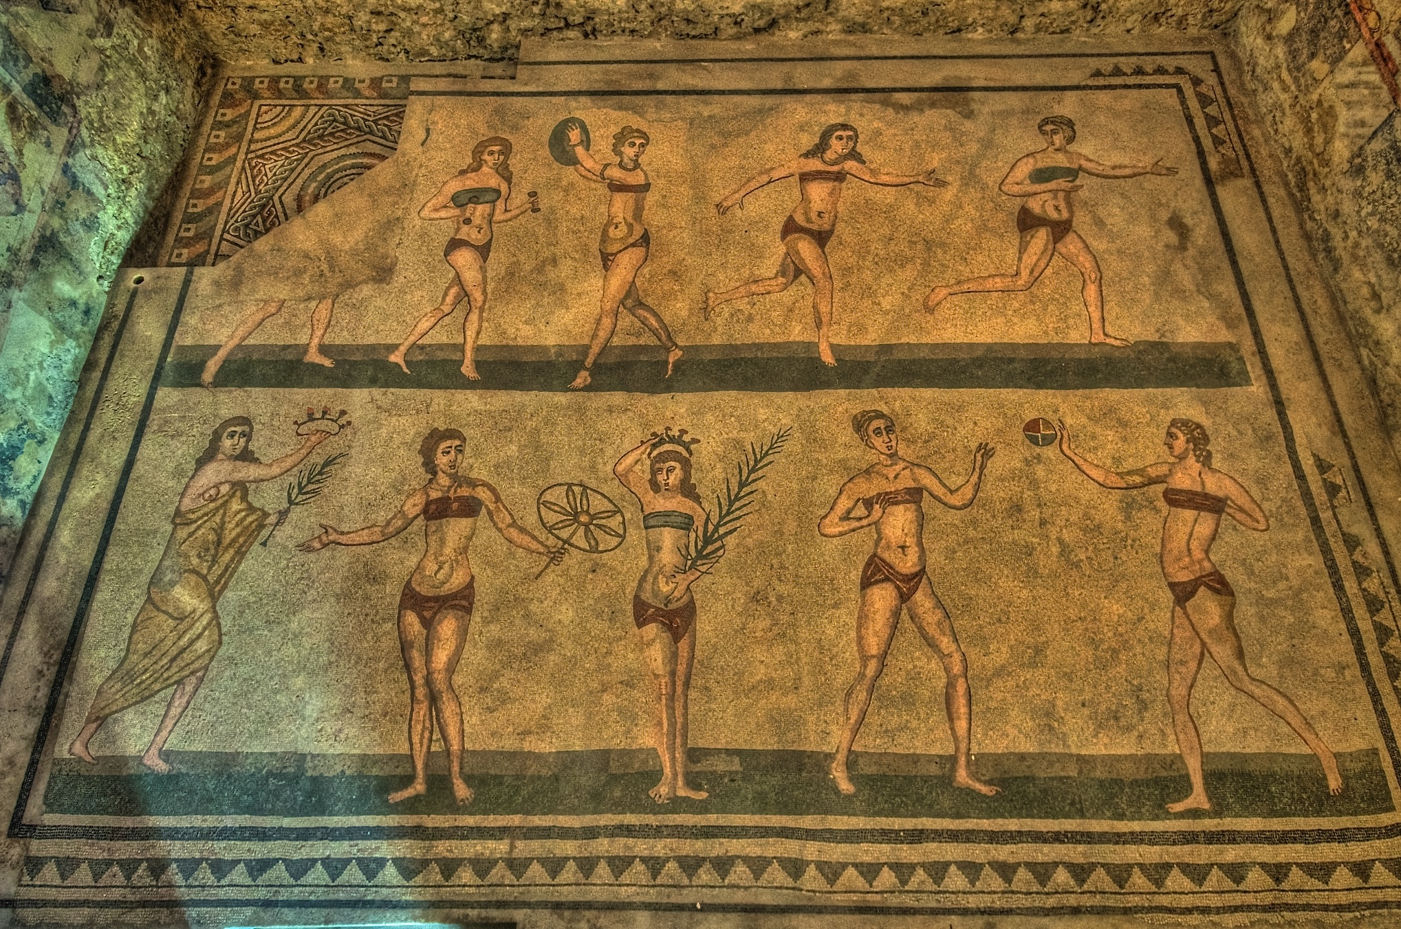
Αν εξαιρέσουμε την πολυκοσμία, δεν ξέρω αν υπάρχουν περίοδοι που να έχει λιγότερο κόσμο, τα μωσαϊκά είναι υπέροχα, ατελείωτα, δεν ξέρεις που να πρωτοκοιτάξεις. Πρόκειται για τη "βίλα" Ρωμαίου προύχοντα Villa del Casale, στην οποία τα πάντα είναι καλυμμένα με ψηφιδωτά με διάφορα και ποικίλα θέματα. Λέγεται ότι χρειάστηκαν 5000 εργάτες για να ολοκληρωθεί αυτό το έργο, είχε καλέσει τους καλύτερους τεχνίτες από όλον τον κόσμο. Το πιο όμορφο και πολύ γνωστό το ψηφιδωτό με τις κοπέλες με τα μπικίνι

Slide 9
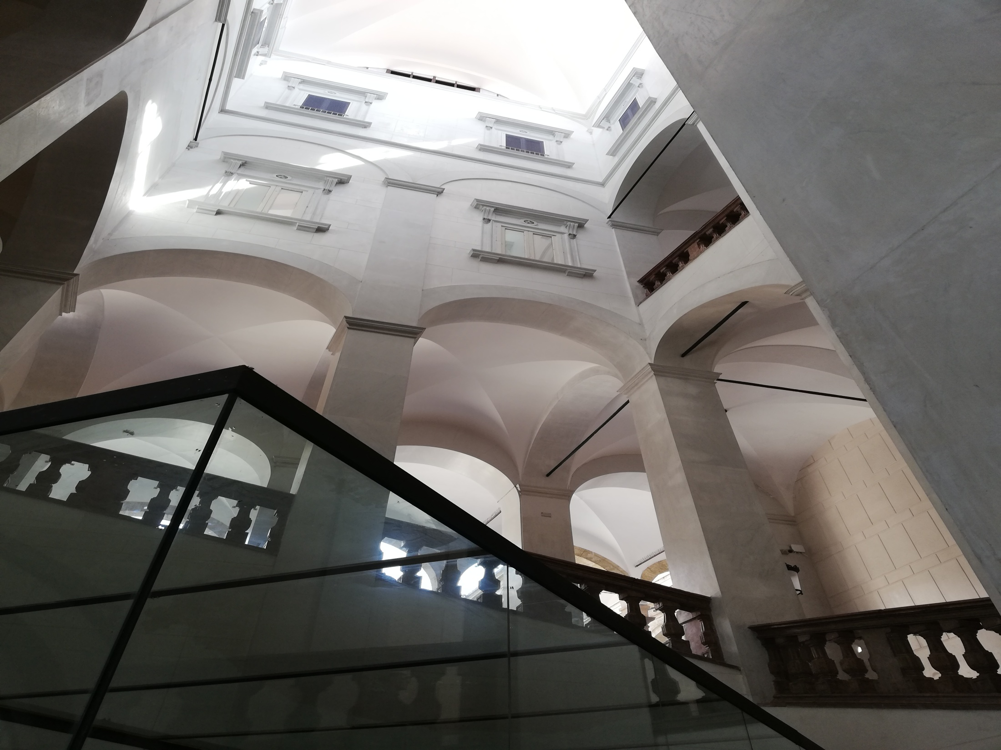
palazzo dei normanni

Slide 10
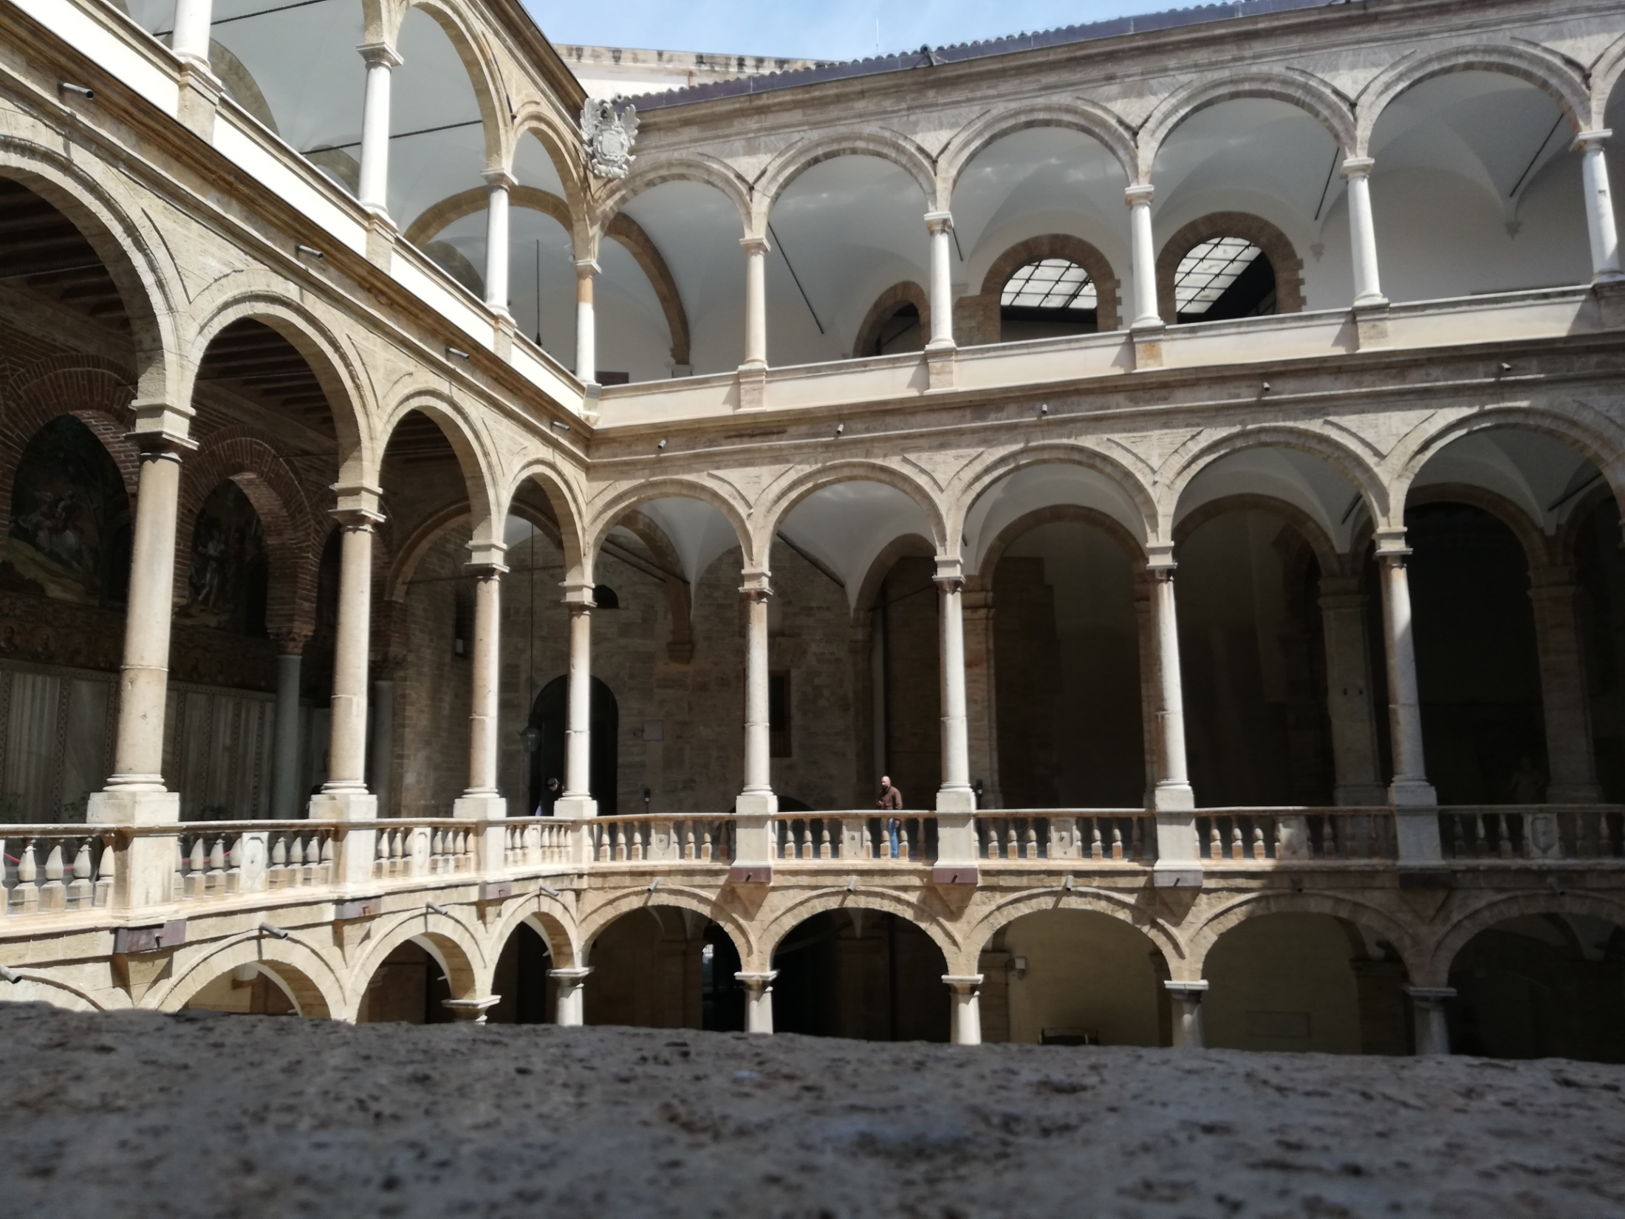
Το Παλάτσο ντέι Νορμαννι (ανάκτορο των Νορμανδών) ή το βασιλικό παλάτι του Παλέρμο είναι ένα παλάτι στο Παλέρμο της Ιταλίας. Ήταν η έδρα των βασιλέων της Σικελίας κατά τη διάρκεια της νορμανδικής κυριαρχίας και υπηρέτησε στη συνέχεια ως το κύριο κάθισμα της εξουσίας για τους επόμενους ηγεμόνες της Σικελίας.

Slide 11
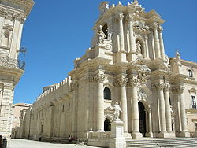
Syracuse Cathedral

Slide 12
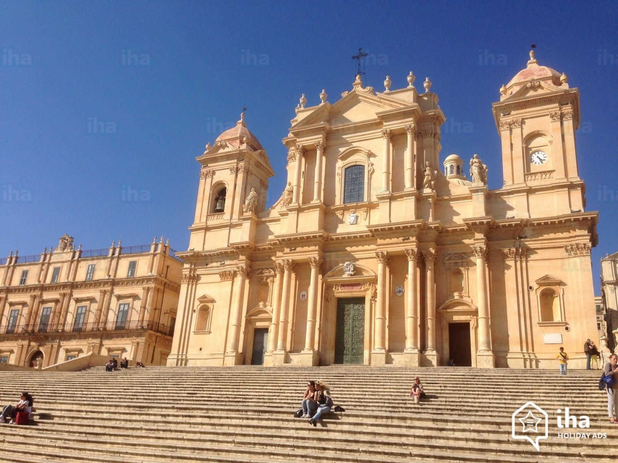
Ο Καθεδρικός Ναός των Συρακουσών (ιταλικά: Duomo di Siracusa), επίσημα αποκαλούμενος Καθεδρικός Μητροπολιτικός Ναός της Γεννήσεως της Θεοτόκου (Cattedrale metropolitana della Natività di Maria Santissima), είναι μια αρχαία Καθολική εκκλησία στις Συρακούσες της Σικελίας, έδρα της Ρωμαιοκαθολικής Αρχιεπισκοπής των Συρακουσών. Στην αρχαιότητα, το κτίσμα αποτελούσε ένα ελληνικό ναό δωρικού ρυθμού, και, γι΄αυτόν το λόγο, χαρακτηρίστηκε ως ένα μνημείο παγκόσμιας πολιτιστικής κληρονομιάς της ΟΥΝΕΣΚΟ το 2005. Ελληνικά κιονόκρανα στην πρόσοψη του ναού. Ο καθεδρικός ναός βρίσκεται στον ιστορικό πυρήνα της πόλης, στο νησί της Ορτυγίας.

Slide 13
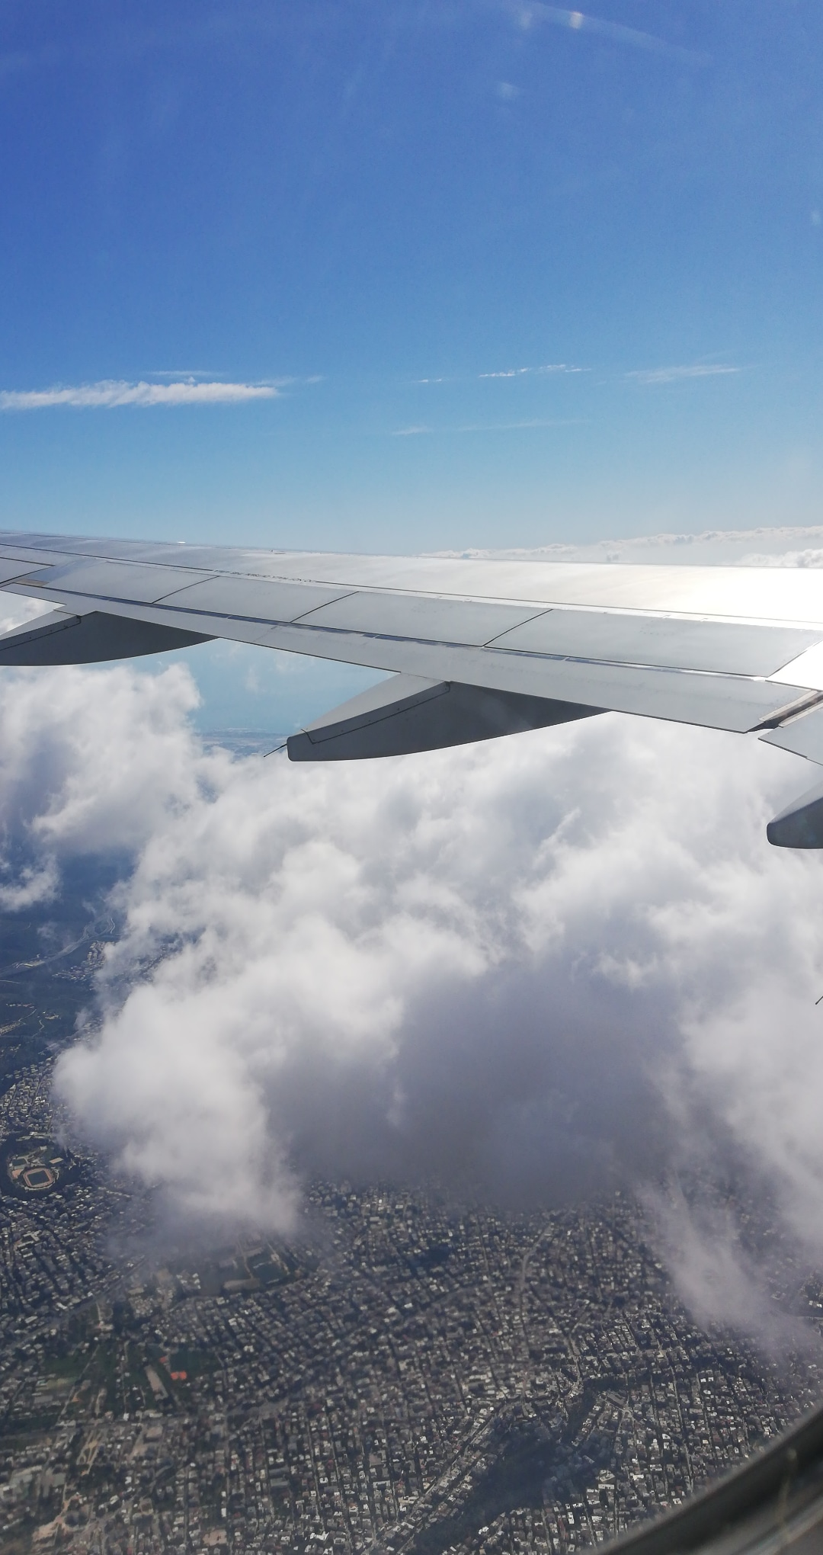
Τέλος, δεν πρέπει να παραλείψουμε πως τίποτα από όλα οσα παρακολουθήσατε σήμερα δεν θα συνέβαιναν χωρίς την βοήθεια των καθηγητών μας. Σας ευχαριστούμε για αυτήν την ιδιαίτερη εμπειρία.

